Slide 1
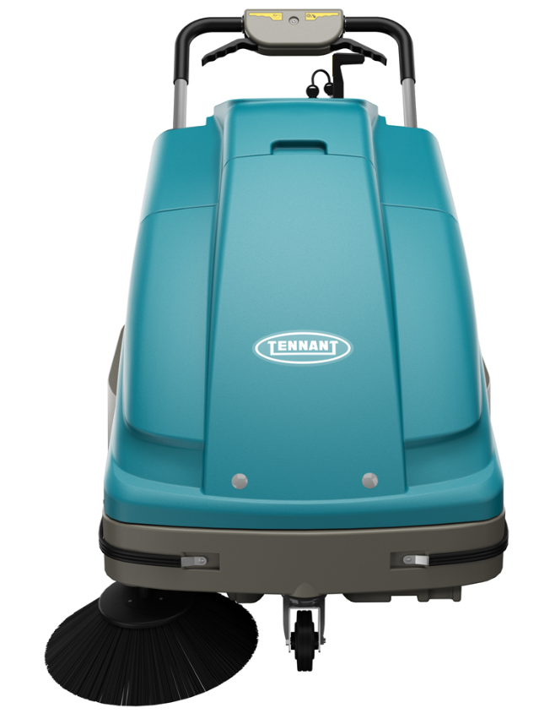
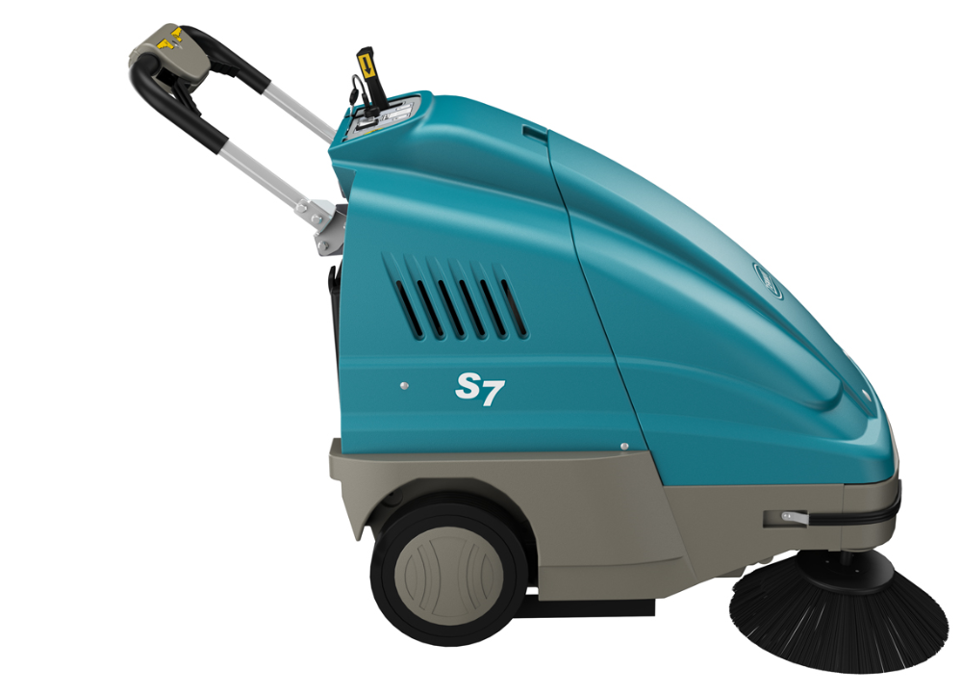
S7 Producthandleiding (PAS-handleiding)
Doel van deze interne producthandleiding: Zelftraining en opleiding voor S7-veegmachine
Andere handige bronnen voor het begrijpen van deze producten:
Bedieningshandleiding
Brochure
Openbare website (video's beschikbaar)

Slide 2
Productstrategie
Gebruik IPC-machines om
Marges te verbeteren - huidige uitbestede achterloop-veegmachines met machines van IPC te vervangen
Keer terug naar soortgelijke IPC-veegmachines die voorheen door Tennant werden verkocht (S8)
Verwijder de S3-duwveegmachine volledig

Slide 3
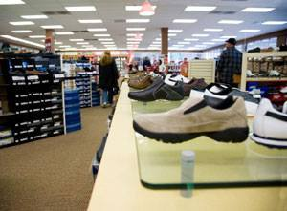
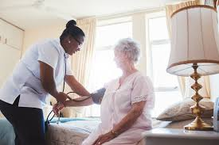
Markten en toepassingen
MARKT | TOEPASSING | VLOERSOORTEN
Detailhandel | Gangpaden, opslagruimte, trottoirs, parkeerplaatsen | Tapijt, VCT, gepolijst steen, terrazzo, gevoegd keramiek en porseleintegel, beton, asfalt
Onderwijs | Gangen, ingangen, trottoirs, parkeerplaatsen | Tapijt, VCT, gepolijst steen, terrazzo, gevoegd keramiek en porseleintegel, beton, asfalt
Gezondheidszorg | Gangen, ingangen, invalidenhellingen, trottoirs, parkeerplaatsen | Tapijt, VCT, gepolijst steen, terrazzo, gevoegd keramiek en porseleintegel, beton, asfalt
Horeca | Lobby's, gangen, trottoirs, parkeerplaatsen | Tapijt, VCT, gepolijst steen, terrazzo, gevoegd keramiek en porseleintegel, beton, asfalt
Logistiek/productie | Gangen, productieruimtes, laadbruggen, parkeerplaatsen | Verzegeld beton, gepolijst beton, gecoate vloeren, asfalt

Slide 4
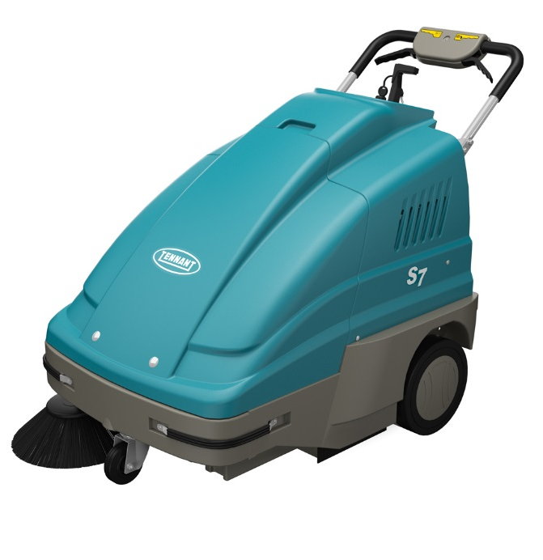
Productspecificaties
Functie | Specificatie
Reinigingsbreedte | 700 mm
Productiviteit (per uur) Theoretisch maximum | 2601 m²
Productiviteit (per uur) Praktisch maximum | 2508 m²
Capaciteit vergaarbak | 45 liter
Accu | Gel 105Ah-C5 12V
Gebruikstijd accu | Maximaal 3 uur
Lengte x breedte x hoogte | 1245 x 737 x 959 mm
Gewicht (excl. accu) | 75 kg
Geluidsniveau (oor gebruiker) | 70 dbA

Slide 5
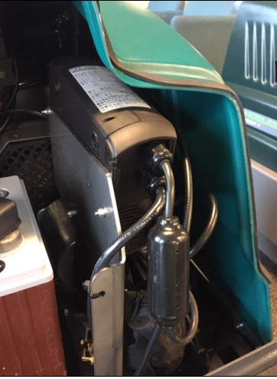
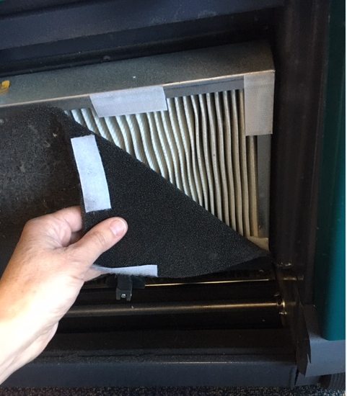
Belangrijkste hoogtepunten
70 cm algemene padbreedte
50 cm hoofdborstel
Verzegelde accu
105 AH (C5) met ingebouwde oplader
Capaciteit vergaarbak
45 liter
Filtratie
Voorfilter en hoofdfilter
Hoofdfilter op 99,5% bij 5 microns
Ingebouwde oplader
Voorfilter en hoofdfilter

Slide 6
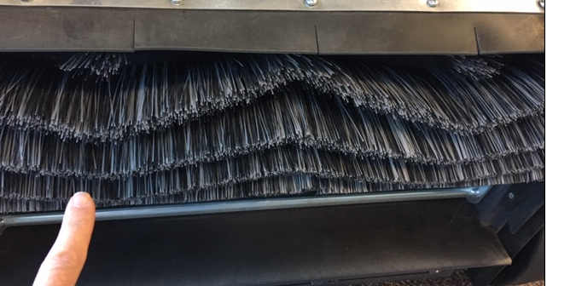
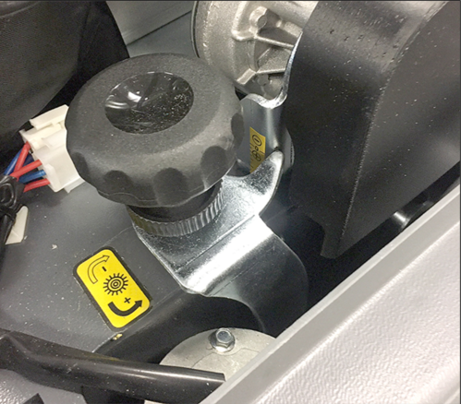
Instellingen en vervanging van borstel
Verstelbare hoofd- en zijborstel
Hoofdborstel is ingesteld voor harde vloeren. Stel de borstelhoogte in met de stelknop onder de kap.
Aanpassing en vervanging van de zijborstel: gereedschap nodig.
Hoofdborstel
Bij het vervangen van de hoofdborstel:
Zorg ervoor dat de "w" in het patroon is zoals afgebeeld:
Zorg ervoor dat u de knop voor het instellen van de hoogte van het tapijt terugzet op het oorspronkelijke startpunt, zoals aangegeven op de sticker

Slide 7
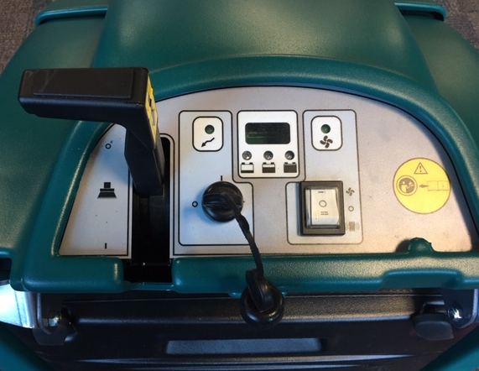
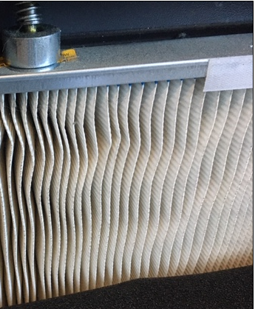
Veilige en comfortabele bediening
Eenvoudige bediening met elektronische filterschudder
Veiligheid is verzekerd met contactsleutel
Bekijk eenvoudig de status van de accu met de indicatielampjes voor de accustand
Het filter is eenvoudig te reinigen met de ingebouwde elektronische filterschudder (1)
Het apparaat kan eenvoudig worden verplaatst met behulp van de rijhendel (2)
Alleen voorwaarts
Trek de machine handmatig om hem naar achteren te bewegen
Pak omvangrijkere voorwerpen op wanneer de klephendel is ingeschakeld (3)
Veilig voor gebruikers en anderen
U kunt rustig ademhalen bij 99,5% filtratie tot 5 microns
Werk rustig als er mensen aanwezig zijn
Verzegelde accu's zorgen ervoor dat de werkomgeving of de werknemers geen schade ondervinden door overlopen of spatten
1
2
3

Slide 8
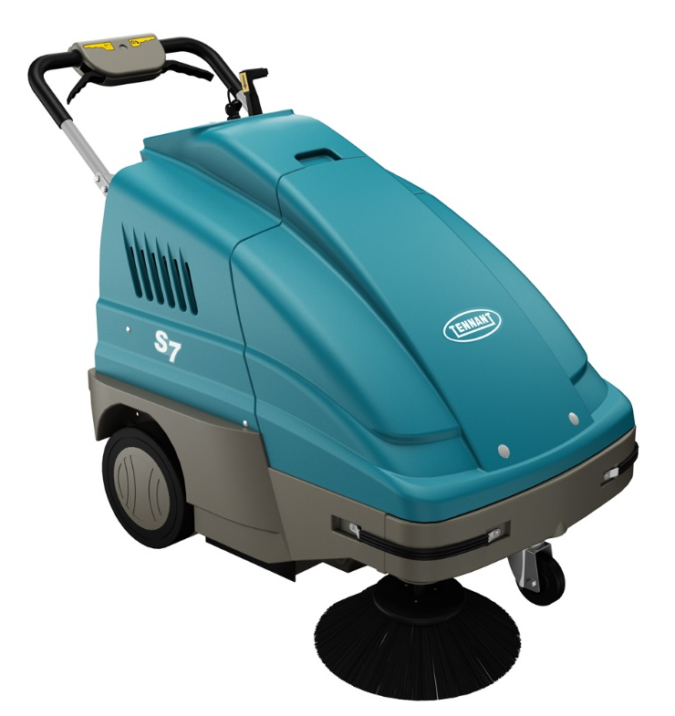
Prijs
S7-machine en gebruikelijke slijtageonderdelen | Artikelnummer | Adviesprijs
S7 | 1251275 | € 4.250,00
Voorfilter | FTDP00004 | € 13,50
Hoofdfilter | FTDP76065 | € 35,93
Hoofdborstel | SPPV00051 | € 65,46
Zijborstel | PMVR00248 | € 25,55
Vervanging accu | 994201 | € 513,64
Rubberen afdichtkit | MPVR76042 | € 58,38
Rubberen zijflap LH | MPVR75928 | € 6,89
Rubberen zijflap RH | MPVR75922 | € 6,89
Rubberen afdichtflap aan binnenkant | MPVR75927 | € 5,46
Rubberen achterflap | MPVR85933 | € 23,85
Hoofdafdichtflap aan voorzijde | MPVR87400 | € 2,85
Afdichtflap aan voorzijde | MPVR00731 | € 2,99

Slide 9
S7 Overzicht
Aanvullende marge-mogelijkheden
Tennant/IPC-product vs. uitbesteed
Verbeterde reinigingskosten voor onze klanten
Lagere acquisitiekosten

